Slide 1
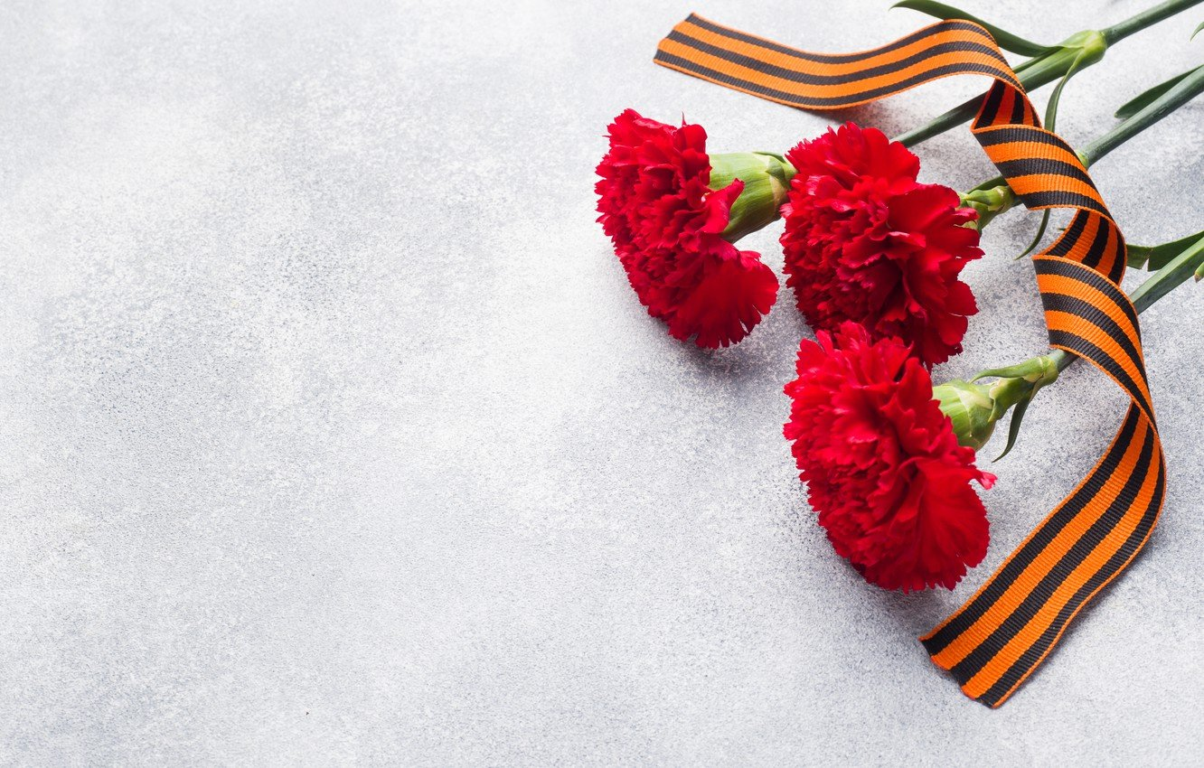
Русские врачи – участники Великой Отечественной войны
Выполнила студентка 112 группы педиатрического факультета
Пичугина Полина Михайловна

Slide 2
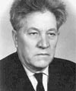
Георгий Федорович Синяков
В первые месяцы войны он числился ведущим хирургом медико-санитарного батальона, был военврачом 2 ранга. В октябре 1941 года вместе с ранеными бойцами оказался в плену. В лагере его также определили медиком в лазарет. Синяков оперировал здесь много и часто. Проводил операции и немцам. После того как он спас сына одного из захватчиков, — тот задыхался из-за попавшего в горло постороннего предмета — немцы стали ему безоговорочно доверять, что дало врачу возможность иметь свободу передвижения по лагерю. А это помогло ему в подпольной деятельности. Кроме того, ему назначили усиленный паек, который он делил с пленными. Так, например, врач обменивал сало на хлеб или картофель, т. к. последними можно было накормить большее число пленных.
В январе 1945 года он оказался в числе брошенных в лагере пленных, которых должны были уничтожить уходившие немецкие солдаты. Такая поспешность объяснялась скорым наступлением советской армии. Однако врач смог убедить солдат не убивать оставшихся людей. Победу Георгий Федорович встречал в Берлине.

Slide 3
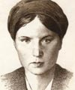
Зинаида Ивановна Маресева
В начале ВОВ девушка окончила краткосрочные курсы медсестер и в ноябре 1942 года ушла добровольцем на фронт. На тот момент ей было 20 лет. Принимала участие в боях Сталинградского, Воронежского и Степного фронтов. Девушка активно спасала раненых, вытаскивая их с поля боя и переправляя в больницы. Только за два дня боя во время захвата плацдарма через Северный Донец она помогла 64 раненым, из которых 60 переправила на безопасный берег.
В августе 1943 года во время очередной переправки раненого бойца по реке Маресева попала под обстрел минами, которые разрывались рядом. Девушка прикрыла бойца своим телом и получила смертельное ранение.

Slide 4
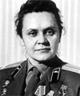
Ирина Николаевна Левченко
Ирина Николаевна ушла на фронт добровольцем в первые же дни войны. В районном отделении Красного креста ее назначили командиром отеделения сандружины и определили наблюдать за общественными банями. Но такая работа оказалась ей не по нраву. В июле 1941 года она присоединилась к тыловым частям действующей армии. Как и многие другие санитарки, она занималась доставкой раненых с поля боя, перевязкой их и ассистированием во время операций. К маю 1942 года молодая девушка вынесла на своих плечах 168 раненых, которым она же и оказывала первую медицинскую помощь.
В боях она также смогла захватить и доставить в свою часть пленного и оружие. Во время боев на Керченском полуострове она подбежала к горящему танку и, открыв его люк, стала вытаскивать оттуда раненых. Позже она сделала раненым перевязки. Сама же при этом была тяжело ранена и эвакуирована в больницу.
После выздоровления медсестра прошла курс обучения в танковом училище и вернулась на фронт. На танках она вывозила и раненых. Победу встретила под Берлином.

Slide 5
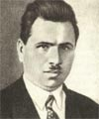
Петр Михайлович Буйко
Еще в 1921 году он попробовал себя в качестве военфельдшера. В 1922 году окончил мединститут в Киеве и даже успел получить звание доктора наук. В 1941 году он вступил в ряды Красной армии как доброволец. Мужчина работал в должности хирурга медсанбата, был ранен осколком мины и попал в плен. Его положили в Фастовскую больницу, а ранение представили как результат ДТП. В феврале 1942 года он возглавил это лечебное учреждение. И параллельно с этим стал одним из организаторов партизанского подполья. Как и Федор Михайлов, Буйко лечил в больнице раненых партизан. В 1943 году ему пришлось самому стать партизаном, медиком отряда. В октябре 1943 года во время облавы его арестовали, допрашивали и пытали, но он ни слова не проронил о том, что знал. В октябре 1943 года немцы сожгли его заживо.

Slide 6
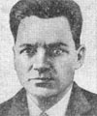
Федор Михайлович Михайлов
После начала ВОВ Михайлова отправили на курсы переподготовки военных врачей. А уже в октябре 1941 года он попал в окружение под Полтавой и не смог перейти линию фронта обратно. Ему пришлось поселиться в городе Славуте и стать главврачом районной больницы. Именно в это время он принял решение о создании подпольной организации для борьбы с немецкими захватчиками. Врач и несколько патриотов со своими подпольными организациями из окрестных сел объединились в одну антифашистскую организацию.
Врач возглавил «Грослазарет»: медучреждение, контролируемое немцами, в котором содержались раненые военнопленные. Федор Михайлов старался помочь им по максимуму: некоторых больных под видом инфекционных и заразных переводили в специально созданный инфекционный барак, куда немцы даже не рисковали заходить, чтобы не подцепить заразу. После того как пациенты барака выздоравливали, их оформляли как умерших и отправляли в партизанские отряды.
Немцы вычислили и арестовали Михайлова. Произошло это 22 июля 1942 года. Врач не сказал ни слова на допросах. 5 августа 1942 года его казнили прямо на территории больницы, руководителем которой он являлся.

Slide 7
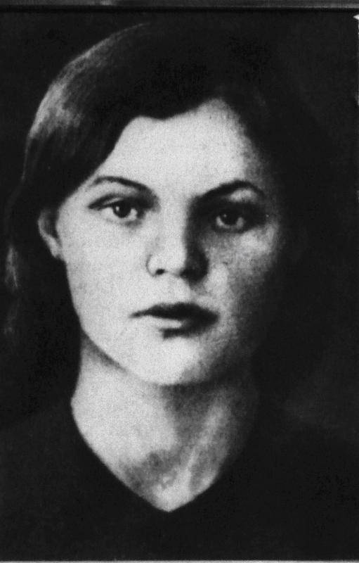
Валерия Осиповна Гнаровская
В 1942 году Валерия добилась зачисления в стрелковую дивизию, где окончила курсы медсестер, а после ушла на передовую добровольцем. Когда ее дивизия прибыла на Сталинградский фронт, она первая ринулась в бой, поразив всех своей отвагой и бесстрашием. Гнаровская принимала активное участие в обороне Сталинграда, воевала на Юго-Западном фронте, а также участвовала в Донбасской операции и освобождении Левобережной Украины.
В сентябре 1943 года несколько немецких танков прорвались в тыл советских войск, двинувшись к позициям медсанбата и штаба. Гнаровская не раздумывая схватила связку гранат и бросила их под танк, пожертвовав при этом своей жизнью. За все время пребывания на фронте, Валерия оказала медицинскую помощь более 300 солдатам и командирам. За мужество и героизм ей посмертно присвоено звание Героя Советского Союза.

Slide 8
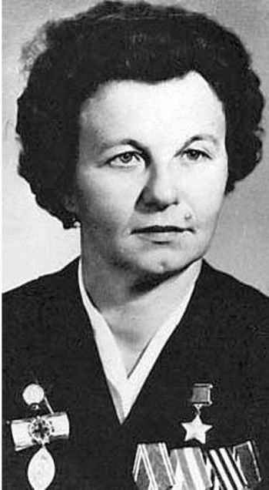
Зинаида Туснолобова-Марченко
Одной из выдающихся фигур военной медицины является половчанка Зинаида Михайловна Туснолобова-Марченко. За несколько месяцев до начала войны она вышла замуж, но вскоре ее мужа призвали на передовую. Сама же она тут же отправилась на медицинские курсы, а окончив их — ушла добровольцем на фронт. Несмотря на юный возраст, она на равных с мужчинами отправлялась в бой, на месте оказывая медицинскую помощь пострадавшим и вынося их с поля боя. За 8 месяцев нахождения на фронте Зинаида Туснолобова-Марченко спасла 128 раненных офицеров и солдат.
В феврале 1943 года Туснолобову тяжело ранили, когда она пыталась спасти командира, но не успела, он погиб. Прежде чем потерять сознание, Зинаида успела спрятать секретные бумаги, которые лежали рядом с военачальником. Когда она очнулась, немцы добивали раненых. К ней также подошли и стали бить прикладом по голове, отчего она снова потеряла сознание. Когда Туснолобову доставили в госпиталь, она была сильно обморожена. Из-за начавшейся гангрены врачам пришлось ампутировать ей обе руки и ноги.

Slide 9
СПАСИБО ЗА ВНИМАНИЕ!!!

